Slide 1
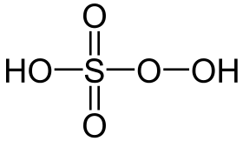
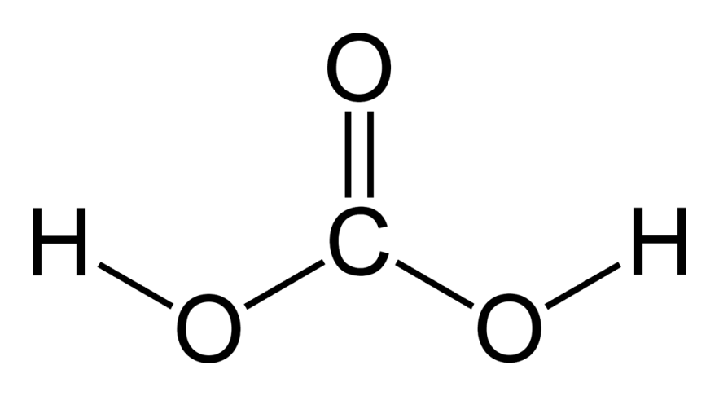
KYSELINY
Názvosloví anorganických sloučenin

Slide 2
Kyseliny
bezkyslíkaté – neobsahují atomy kyslíku
kyslíkaté – obsahují i atomy kyslíku
BEZKYSLÍKATÉ KYSELINY
Podstatné jméno:
kyselina
Přídavné jméno:
název nekovového prvku s vodíkem, zakončení -ová

Slide 3
kyselina fluorovodíková
H F
HCl = kyselina chlorovodíková
HBr = kyselina bromovodíková
HI = kyselina jodovodíková
H2S = kyselina sirovodíková (jako plyn sirovodík – „sulfan“)
I
-I

Slide 4
Kyslíkaté kyseliny
vzorec HXO (H-vodík, X-kyselinotvorný prvek, O-kyslík)
Podstatné jméno:
kyselina
Přídavné jméno:
název kyselinotvorného prvku se zakončením podle oxidačního čísla (viz tabulka)
atomy vodíku – vždy oxidační číslo +I (H )
atomy kyslíku – vždy oxidační číslo –II (O )
atomy kyselinotvorného prvku – oxidační číslo +I až +VIII
I
-II

Slide 5
Tvorba vzorce z názvu
Název kyseliny kyselina dusičná
1. Napsat značky prvků ve správném pořadí
H N O
2. Určení oxidačních čísel atomů všech prvků
I
V
-II
H N O
3. Určení počtu vodíkových atomů. (Podle oxidačního čísla kyselinotvorného prvku
– liché –> počet 1
- sudé -> počet 2)
I
V
-II
H N O
1
I
V
-II
4. Určení počtu kyslíkových atomů (součet ox.čísel všech atomů roven 0!
H N O
1+5+ ?∙ (-2)= 0
1+5+ 3 ∙ (-2)= 0
5. Vzorec kyseliny
HNO
3

Slide 6
Tvorba vzorce z názvu
Název kyseliny kyselina sírová
1. Napsat značky prvků ve správném pořadí
H S O
2. Určení oxidačních čísel atomů všech prvků
I
VI
-II
H S O
3. Určení počtu vodíkových atomů. (Podle oxidačního čísla kyselinotvorného prvku
– liché –> počet 1
- sudé -> počet 2)
I
VI
-II
H S O
2
I
VI
-II
4. Určení počtu kyslíkových atomů (součet ox.čísel všech atomů roven 0!
H S O
2
2∙1 +6+ ?∙ (-2)= 0
2+6+ 4 ∙ (-2)= 0
5. Vzorec kyseliny
H SO
2
4

Slide 7
Tvorba názvu ze vzorce
Vzorec kyseliny
HClO₄
1. Určení známých oxidačních čísel
I
-II
H Cl O₄
2. Určení oxidačního čísla kyselinotvorného prvku (Použití pravidla: součet oxidačních čísel všech atomů ve sloučenině je vždy roven nule)
I
?
-II
H Cl O₄
1+ ?+ 4·(-2)= 0
1+7-8=0
VII
3. Určení zakončení přídavného jména
Cl → chloristá
4. Název kyseliny
kyselina chloristá

Slide 8
Tvorba názvu ze vzorce
Vzorec kyseliny
H₂CO₃
1. Určení známých oxidačních čísel
I
-II
H₂ C O₃
2. Určení oxidačního čísla kyselinotvorného prvku (Použití pravidla: součet oxidačních čísel všech atomů ve sloučenině je vždy roven nule)
I
?
-II
H₂ C O₃
2·1+ ?+3·(-2)= 0
2+4-6=0
IV
3. Určení zakončení přídavného jména
C → uhličitá
4. Název kyseliny
kyselina uhličitá

